Slide 1
EMRでスポットインスタンスの自動入札ツールを作成する
荻原 啓介

Slide 2
自己紹介
氏名
荻原 啓介（おぎわら けいすけ）
年齢
29歳
神奈川県鎌倉市
出身
趣味
テニス
日本酒巡りの旅
その他
Apple信者です！
Hadoopコントリビュータやってます！

Slide 3
職歴
2010
某国内メーカーにて官公庁を相手に
システムの提案/設計。
2012
某インターネット広告会社にて
フロントエンド/バックエンドの開発/構築
2014
某ポータルサイト運営会社でHadoop、
周辺エコシステムの開発/検証/構築
2016
AWS(主にEMR)の自動化ツール作成、
技術支援など

Slide 4

職歴
2010
某国内メーカーにて官公庁を相手に
システムの提案/設計。
2012
某インターネット広告会社にて
フロントエンド/バックエンドの開発/構築
2014
某ポータルサイト運営会社でHadoop、
周辺エコシステムの開発/検証/構築
2016
AWS(主にEMR)に関連する自動化ツール作成、
技術支援など

Slide 5











リクルートテクノロジーズ ビッグデータ部
リクルートのサービス
ビジネスモデル＝リボンモデル
カスタマとクライアントをマッチングさせて、その時にフィーをもらう
ビッグデータ部では、カスタマとクライアントのマッチングを ビッグデータ分析を使って支援
・・・１００以上のサービス
カスタマ（ユーザ）
クライアント
（企業）

Slide 6
EMR活用事例
カスタマとクライアントのマッチングを機械学習で支援
夜間ジョブにより、カスタマ(約1万アクティブユーザ)とクライアント(約一万件)のマッチング度の計算
オンプレミス環境での課題
施策の領域によって、対象のカスタマの量が変わるので、キャパシティのプランニングが困難
クラウド移行を検討するも、既存のSQLベースの分析では実現できないソリューション
EMRの選択
上記の課題の解決できる
オンプレHadoopの資材がほぼそのまま動くため、移行工数が低い
導入結果・見えてきた課題
11月から運用開始、日々100本以上のジョブを動作させている
夜間バッチのときにEMRの台数が多くなってしまい、コストが高くなってしまっているという課題がある

Slide 7
スポットインスタンスの導入

Slide 8
スポットインスタンスとは
EC2のインスタンスを安く利用できる仕組み。
使う場合は金額を入札する。
入札が通ればその金額でEC2インスタンスを利用できる （オンデマンドの30％〜50%程度で利用できる)。
インスタンス利用中に相場あがり、入札金額で不十分になった場合は、インスタンスが落とされる可能性がある。
Hadoopのコアノードは途中でインスタンスが停止してもジョブを実行し続けられる作りであるため、相性が抜群。

Slide 9
スポットインスタンス自動入札の要件
クラスタ全体のリソースは変えずにコストを下げたい。
スポットインスタンスが落とされるリスクを利用者が設定したい。
リスクをHIGHに設定すると、安い金額で利用できる。
リスクをLOWに設定すると、金額が高くなる。

Slide 10



スポットインスタンス入札リクエストの流れ
入札リクエスト
client
踏み台サーバ
Amazon EMR
増減リクエスト
入札リクエスト
タスクインスタンスグループ
......
Amazon EC2
Amazon EC2
Amazon EC2

Slide 11
スポットインスタンス自動入札の要件
現状のクラスタの稼働状況
独自のスケジューラにより、夜間だけ台数を増やしている
オンデマンド
リソース
30台
5台
日中
夜間
時間

Slide 12
スポットインスタンス自動入札の要件
実現したいクラスタの稼働状況
オンデマンド
スポット
リソース
15台 + 15台
5台
日中
夜間
時間

Slide 13
スポットインスタンス自動入札の要件
もしスポットインスタンスが入札できなかったら…
オンデマンド30台にする
リソース
30台
5台
日中
夜間
時間

Slide 14
スポットインスタンス自動入札の要件
インスタンスが落とされるリスクを指定したい
取得するスポットインスタンスに対して
落とされるリスクを指定する
リソース
15台 + 15台
5台
日中
夜間
時間

Slide 15
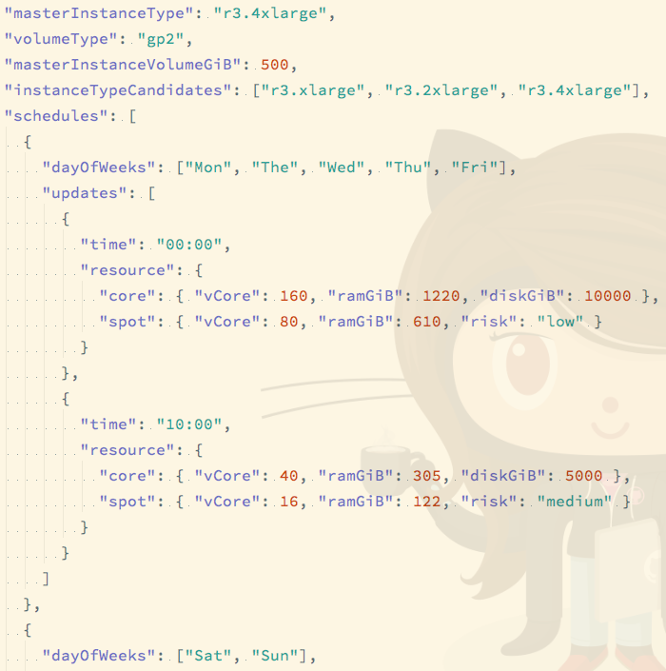
ユーザが指定する設定

Slide 16
スケジュールの設定
曜日の指定
時間の指定

Slide 17
マスターインスタンスグループの設定
マスターインスタンスグループ
のインスタンスタイプ
クラスタで使用する
ボリュームタイプ
マスターインスタンスグループ
のボリューム容量

Slide 18
コアグループの設定
コアインスタンスグループの
インスタンスタイプ
コアインスタンスグループ
のリソース

Slide 19
タスクインスタンスグループの設定
タスクインスタンスグループのインスタンスタイプ候補
タスクインスタンスグループ
のリソース

Slide 20
タスクインスタンスグループとは
複数のインスタンスから構成される。
Mapper, Reducerタスクを実行する。
HDFSを構成するインスタンスには含まれない。

Slide 21
落とされるリスクの設定
スポット入札アドバイザーのFrequency of being outbid (week)

Slide 22
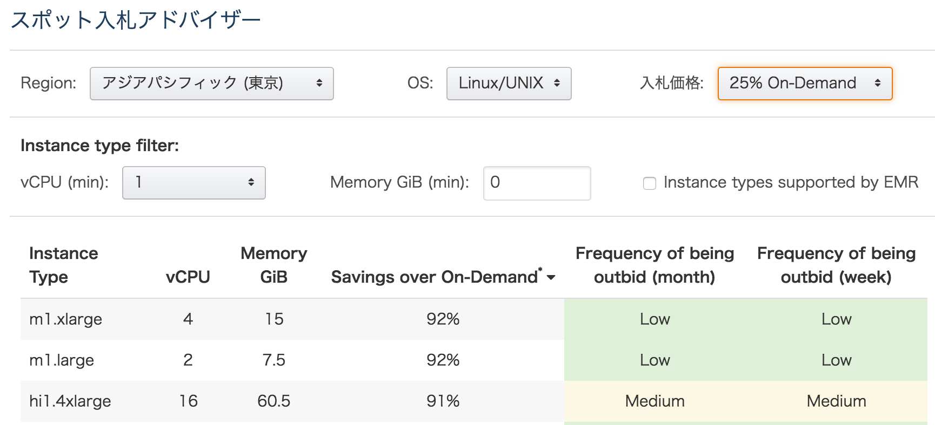
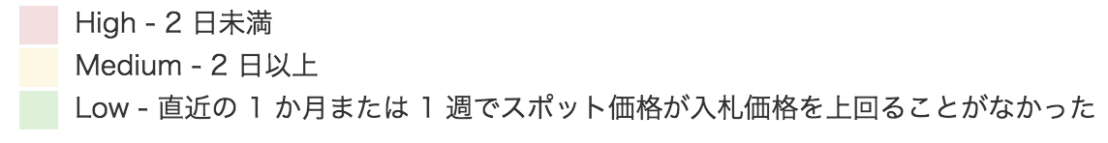
落とされるリスクの設定
スポット入札アドバイザーのFrequency of being outbid (week)
コレ
※ スポット入札アドバイザー. https://aws.amazon.com/jp/ec2/spot/bid-advisor/ (参照 2016-12-09)

Slide 23
スポットインスタンスのインスタンス選定
重みを設定する。
r3.xlarge
r3.2xlarge
r3.4xlarge
1
2
4
取得するスポットインスタンスの値段 / 重み

Slide 24
スポットインスタンス入札の際の値段算出
インスタンスタイプ | 取得するスポットインスタンスの値段 | 値段
r3.xlarge | $ 0.1 | $ 0.1 / 1 = $ 0.1
r3.2xlarge | $ 0.3 | $ 0.3 / 2 = $ 0.15
r3.4xlarge | $ 0.35 | $ 0.35 / 4 = $ 0.0875

Slide 25
問題点
タスクグループの上限が48個まで。
単純にとすぐに上限に達してしまう。
タスクグループが削除できない。
困った。
スポットインスタンスへのリクエストが非同期（当たり前ですが）。
スポットインスタンスのリクエスト結果を待たなくてはいけない。 （10分前後）

Slide 26
タスクグループの上限問題
タスクグループの上限が48個まで。
単純に増やすとすぐに上限に達してしまう。
リクエストを送るたびにタスクグループが増えていってしまう。
リソース
1個
2個
48個
…
時間

Slide 27
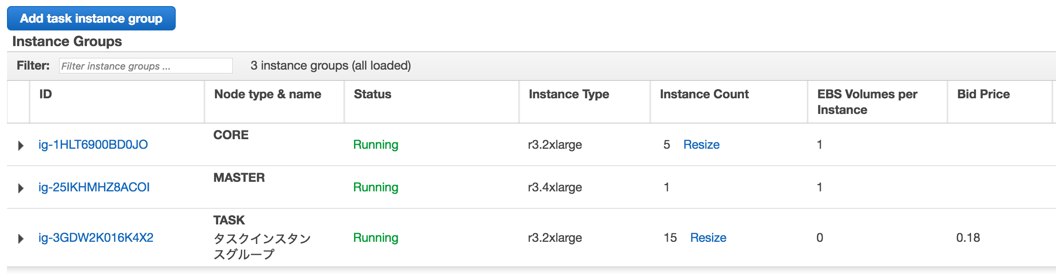
タスクグループの上限問題
これがどんどん増えていく

Slide 28
タスクグループの上限問題解決案
タスクグループの上限が48個まで。
値段を細かく上げていくとすぐに上限に達してしまう。
タスクグループが削除できない。
困った。
スポットインスタンスへのリクエストが非同期（当たり前ですが）。
スポットインスタンスのリクエスト結果を待たなくてはいけない。 （10分前後）
値段をある程度固定にする。
インスタンスタイプと値段が同じグループは使い回す。

Slide 29
タスクグループの上限問題解決案
現状使用している or 使用する予定のインスタンスタイプは4種類。
r3.xlarge
r3.2xlarge
r3.4xlarge
r3.8xlarge
オンデマンドの価格を分割して値段をある程度固定化する。
e.g. r3.2xlargeの場合
オンデマンド価格 | スポットインスタンス価格
$ 0.798 | 0.798 * 10% = $ 0.0798
 | 0.798 * 20% = $ 0.1596
 | …
 | 0.798 * 90% = $ 0.7182

Slide 30
非同期リクエストの解決案
タスクグループの上限が48個まで。
値段を細かく上げていくとすぐに上限に達してしまう。
タスクグループが削除できない。
困った。
スポットインスタンスへのリクエストが非同期（当たり前ですが）。
スポットインスタンスのリクエスト結果を待たなくてはいけない。 （10分前後）
ひとまずタイムアウトを設けて対応。

Slide 31
今後の課題
より細かくタスクグループを追加できるようにする
現状欲しい分だけ一気にリクエストを送っている。
WebUIの実装
設定項目が多い。
JSONに不慣れな人もいる。

